Slide 1
Kolegium do spraw Dziedzictwa Kulturowo-Historycznego
Gdańsk, 14 XII 2018 r.

Slide 2
Kolegium do spraw Dziedzictwa Kulturowo-Historycznego
Zgodnie z nowelizacją Ustawy o kombatantach oraz niektórych osobach będących ofiarami represji wojennych i okresu powojennego, dotychczasowa Rada Kombatantów i Osób Represjonowanych, która działała przy Urzędzie Marszałkowskim została rozwiązana.
Nową radę powołał Wojewoda Pomorski.
Przedstawiciele rozwiązanej rady to osoby, które prężnie działają na rzecz środowisk kombatanckich w całym województwie i chcą współpracować z samorządem oraz wspierać jego działania w budowaniu tożsamości kulturowej i historycznej regionu.

Slide 3
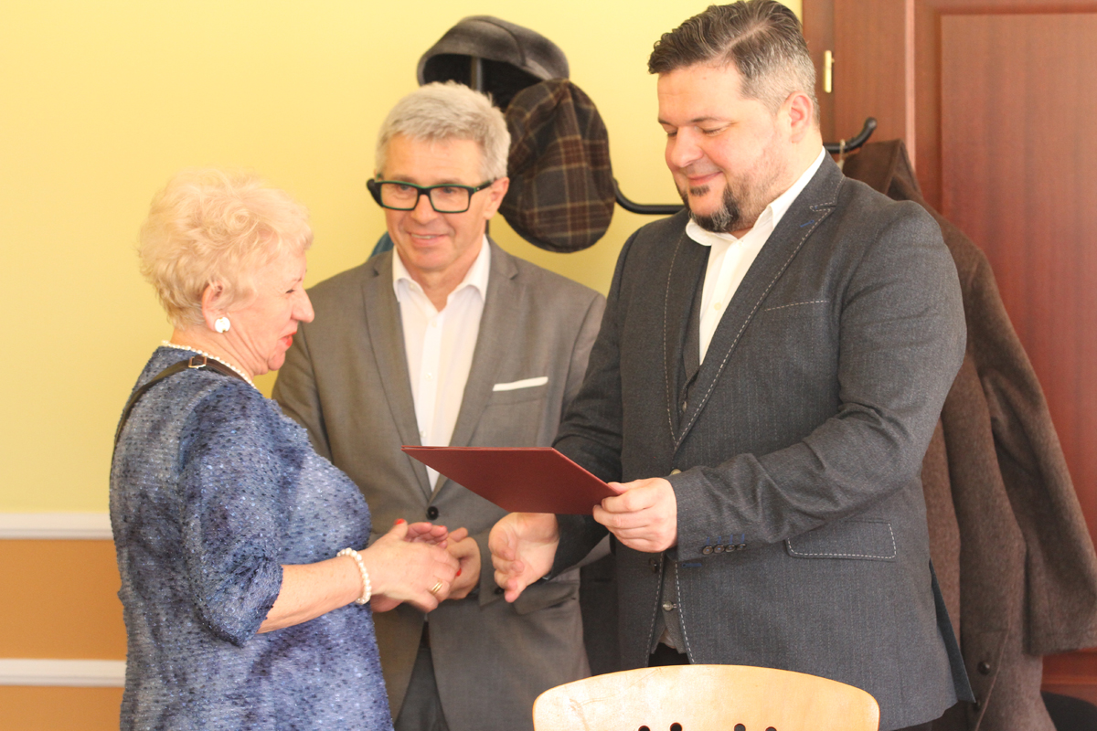
Kolegium do spraw Dziedzictwa Kulturowo-Historycznego
W odpowiedzi na prośbę kombatantów Zarząd Województwa Pomorskiego Uchwałą Nr 331/318/18 powołał Kolegium do spraw dziedzictwa kulturowo-historycznego

Slide 4
Kolegium do spraw Dziedzictwa Kulturowo-Historycznego
Kolegium tworzą kombatanci, osoby represjonowane z organizacji pozarządowych oraz urzędnicy.
Doradzają oni samorządowi województwa m.in przy organizacji obchodów 100-lecia Niepodległej, a także uroczystości historycznych i rocznicowych organizowanych na terenie województwa pomorskiego.
Kolegium ma charakter doradczy i konsultacyjny oparty o specyficzną i unikalną wiedzę jego członków oraz ich wieloletnie doświadczenie w działaniach na rzecz dziedzictwa historycznego jako ostatni świadkowie II wojny światowej.

Slide 5
Kolegium do spraw Dziedzictwa Kulturowo-Historycznego
W skład Kolegium do spraw dziedzictwa kulturowo-historycznego wchodzą:
Andrzej Kowalczys – zastępca dyrektora Regionalnego Ośrodka Polityki Społecznej;
Tamara Von Wiecka-Olszewska – pracownik Regionalnego Ośrodka Polityki Społecznej;
Henryk Bajduszewski – przedstawiciel Związku Kombatantów Rzeczypospolitej Polskiej i Byłych Więźniów Politycznych, Pomorskiego Zarządu Wojewódzkiego w Gdańsku;
Karol Wardański – przedstawiciel Polskiego Związku Byłych Więźniów Politycznych Hitlerowskich Więzień i Obozów Koncentracyjnych Oddziału Okręgowego w Gdańsku;
Hanna Śliwa-Wielesiuk – przedstawicielka Stowarzyszenia Rodzina Katyńska w Gdańsku;
Ryszard Czarnota – przedstawiciel Pomorskiego Zarządu Wojewódzkiego Związku Żołnierzy Wojska Polskiego w Gdańsku;
Ryszard Uliński – przedstawiciel Związku Byłych Więźniów Politycznych w Gdańsku;
Stanisław Skrzypski – przedstawiciel Związku Inwalidów Wojennych Rzeczypospolitej Polskiej Zarządu Okręgowego w Gdańsku;
Jerzy Grzywacz – przedstawiciel Światowego Związku Żołnierzy Armii Krajowej Okręgu Pomorskiego w Sopocie;
Edmund Popieliński – przedstawiciel Zarządu Okręgu Ogólnokrajowego Stowarzyszenia Kombatantów Polskich Sił Zbrojnych na Zachodzie;
Jerzy Tarasiewicz - przedstawiciel Stowarzyszenia Polaków Represjonowanych przez III Rzeszę Zarządu Okręgowego w Gdańsku;
Bohdan Ancerewicz – przedstawiciel Związku Sybiraków, Oddział w Gdańsku.

Slide 6
Kolegium do spraw Dziedzictwa Kulturowo-Historycznego
Obsługę organizacyjno-biurową Kolegium zapewnia Regionalny Ośrodek Polityki Społecznej.
Na stronie internetowej ROPS upubliczniona jest informacja o działaniach Kolegium:
https://rops.pomorskie.eu/rada-kombatantow-i-osob-represjonowanych-wojewodztwa-pomorskiego

